Slide 1
Informasjon til IPR mars / april 2023

Slide 2
Tema i presentasjonen
NTP-prosess – tidsplan
Forslag til vedtak for videre prosess for kraftsituasjonen i Innlandet
Europadagen 9.5.23
Notes:
Personbil/minibuss
Hvorfor områder med flere kommuner?
Østerdalen (kommunene; Elverum, Trysil, Åmot, Stor-Elvdal, Rendalen, Engerdal, Folldal, Alvdal, Tynset, Tolga og Os).
Lillehammerregionen (kommunene; Lillehammer, Øyer og Gausdal)
Gjøvik-Toten (kommunene; Gjøvik, Østre Toten og Vestre Toten).
Land-Gran (kommunene; Gran, Søndre Land og Nordre Land)
Valdres (Vang, Vestre Sildre, Øystre Slidre, Nord-Aurdal, Sør-Aurdal og Etnedal)
Det er utfordringer med setekapasitet større områder øker fleksibiliteten
Utfordringer med kjøring av passasjerer sittende i rullestol, vi vet aldri hvor behovet vil være.
Delt omsorg gir behov av flere kjøretøy/bil, ofte i motgående kjøreretninger
Antall kjøretøy er et anslått ca-behov i maksuttaket
Bussanbud
Elverum/Trysil til og med Folldal/Os
Kollisjonssikkerhet, forsterkningen i bussens front (jf. bussulykken Tangen, Stange kommune 11.3.2021)
Flere bussprodusenter som antyder op til 18 måneder i leveringsfrist etter bestilling!
Antall kjøretøy er et anslått ca-behov i maksuttaket

Slide 3
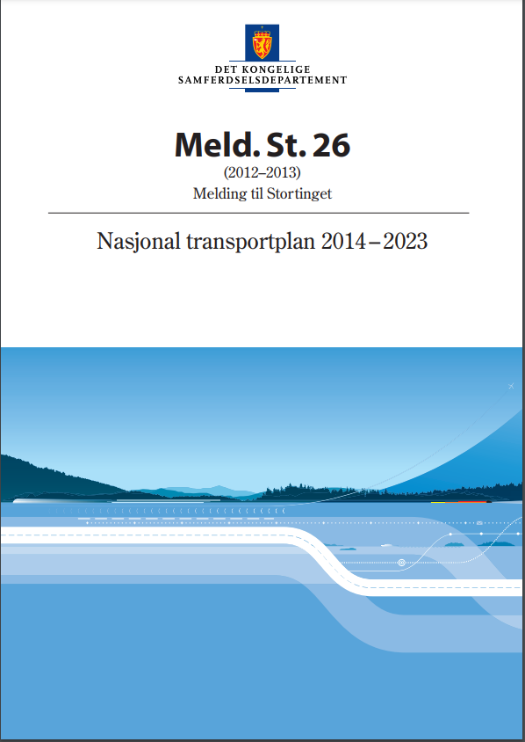
Nasjonal Transportplan – hva skjer?
21. februar: Fylkestinget behandlet sak om «Viktigste transportutfordringer i Innlandet – innspill til Nasjonal Transportplan 2025 – 2036.»
20. – 22. mars: Stortingets transportkomite besøker Innlandet. Reiserute: Lillehammer – Folldal – Tynset – Røros.
31. mars: Transportetatenes forslag til prioriteringer legges ut.
Regionene/IPR kan sende inn sine innspill til fylkeskommunen innen 5. mai
13. juni: Fylkestinget behandler høring på transportetatenes prioriteringer
Høst 2023: Regionale møter m/samferdselsdepartementet
Vår 2024: Stortingsmelding legges frem
Notes:
Det ligger ikke ann til å det vil bli sendt ut noe informasjon fra IFK mellom 31.mars og 5.mai.
Når det gjelder aktiviteter etter sommerferien 2023 er det ikke tidfesta. En går da inn i en mer politisk prosess hvor samferdselsdepartementet utarbeider stortingsmelding. Når stortingsmeldingen legges fram ca mars 2024 blir det høringer på stortinget hvor Innlandet vil delta.

Slide 4
Forslag til videre prosess rundt Innlandets forhold til elektrifisering og mer produksjon av fornybar energi
Vedtak i fylkesutvalg 20.03:
1. Innlandet fylkeskommune skal engasjere seg aktivt i arbeidet med å gjennomføre den nødvendige elektrifiseringen av samfunnet. Dette arbeidet inkluderer både en satsing på energiøkonomisering og videre utbygging av fornybar energi.
2. Innlandet fylkeskommune skal arbeide for at eksisterende kraftproduksjon i Innlandet i størst mulig grad skal benyttes i Innlandet og igangsette arbeid med plan for utvikling av mer strømproduksjon
3. Eksisterende industri og næringsliv med bærekraftige forretningsmodeller må prioriteres og sikres kraft til sine virksomheter og til elektrifisering for å møte nye krav til utslipp. Det er samtidig viktig at det sikres kapasiteter som legger til rette for ny industri i Innlandet.
4. Innlandet fylkeskommune mener at planlagte tiltak i transmisjonsnettet og innlandets regionalnett for økt kapasitet er helt nødvendig for utvikling av ny grønn industri og må framskyndes i tid. Dette gjelder både økt overføringskapasitet og transformeringskapasitet.
5. Fylkesutvalget ber fylkeskommunedirektøren sette ned ei prosjektgruppe for oppfølging av dette arbeidet. Gruppa gis et tydelig mandat, og relevante fagmiljøer kobles på. Det legges fram en ny sak som tydeliggjør Innlandets interesser og muligheter i framtidens marked for kraft og distribusjonsnett.
Notes:
Dette er forslag til vedtak i sak som kommer opp til politisk behandling i fylkesutvalget.

Slide 5
Europadagen 9. mai på Lillehammer
Program
13.30 Registrering/kaffe og en matbit
14.00 Åpning ved dagens konferansier, fylkesordfører Even A. Hagen
14.05 Innledning ved ordfører i Lillehammer, Ingunn Trosholmen
14.20 Europa og Innlandet – muligheter ved europeisk samarbeid
14.45 Erfaringer fra Internasjonalt kommunenettverk i Viken
15.00 Pause
15.15 Hvordan jobber kommunene i Innlandet med europeisk samarbeid?
16:40 Pause
17.00 Panelsamtale: hvordan lykkes med europeisk samarbeid?
17.45 Oppsummering og veien videre
18.00 Pause
18.30 Tapas/fingermat og Europa-quiz med Johan Høstmælingen
21.00 Mulighet til å se semifinalen i Eurovision Song Contest sammen
Mål for dagen:
Informere og inspirere kommunene i Innlandet til europeisk samarbeid.
Følge opp KS-turen for kommunedirektørene til Brüssel i april.

Slide 6
Kommunene og EU-samarbeid
I etterkant av Europadagen kan fylkeskommunen tilby flere verktøy for å støtte kommunene med europeisk samarbeid, blant annet :
Møte med fylkeskommunens internasjonale rådgivere 10. mai.
Stimuleringsmidler til søknadsarbeid: trykk for info
Medfinansiering til EU-prosjekter: trykk for info
Hospitering i Brüssel: trykk for info
Kommunenettverk.

Slide 7
Kontaktinfo
Ta kontakt med en av våre internasjonale rådgivere for en prat:
Turid Wulff Knutsen, internasjonal rådgiver
Stian Berg, internasjonal rådgiver
Sebastian Blomli, internasjonal rådgiver

